Slide 1
UNIVERSIDAD TECNOLÓGICA DEL PERÚ (UTP)
Facultad de Ingeniería de Sistemas e Informática · Curso: Diseño de Patrones (100000SI47)
PRÁCTICA CALIFICADA 2
SaludCerca
Avance del 50%: implementación de patrones creacionales y estructurales (GoF)
en la plataforma web de gestión de citas médicas
INTEGRANTES
1 | Kanashiro Yaringaño Eduardo Alfonso | U23328413
2 | Criollo Arias Jean Pierre Sebastian | U23304637
3 | Santisteban Cisneros Johann Alexis | U23329723
4 | Romero Monsefu Anderson | U24236631
5 | Casana Solano Anthony José | U23305156
6 | Sauñe Rengifo Flavianna Georgette | U22211499
DOCENTE
Ronald Angel Ayra Pinto
REPOSITORIO DE CÓDIGO
github.com/anderjp/SaludCerca_PC2
Lima – Perú · 16/10/2026
Notes:
Abrir https://github.com/anderjp/SaludCerca_PC2 antes de la sustentación. El repositorio es público y contiene el código fuente, el SQL y el README. La fecha de entrega confirmada es 16/10/2026. Presentar los seis integrantes.

Slide 2
SECCIÓN I · RESUMEN DEL PROYECTO
SaludCerca: resumen y stack tecnológico
EL PROYECTO
STACK TECNOLÓGICO
Problema: consultorios independientes sin sistema propio; el paciente coordina citas por teléfono o redes, sin historial ni registro de pagos.
Solución: SaludCerca conecta pacientes con especialistas para citas presenciales o por teleconsulta, con historial clínico y pago simulado.
Alcance PC2 (50%): capa de datos (8 entidades JPA) y 9 patrones GoF implementados y demostrables en vivo.
J
Java 21
SB
Spring Boot 4.1.1
Lenguaje orientado a objetos
Framework web (Spring MVC)
JPA
Spring Data JPA
DB
MySQL / MariaDB
ORM con Hibernate
Base de datos (XAMPP)
Th
Thymeleaf
M
Maven (mvnw)
Vistas del sistema
Construcción y dependencias
8
9
4
ARQUITECTURA EN CAPAS (MVC)
Entidades JPA
Patrones GoF
Capas (MVC)
Controladores web
Patrones / Servicios
Repositorios JPA
MySQL
Notes:
Entorno verificado: JDK 21, Spring Boot 4.1.1, Thymeleaf, JPA/Hibernate y MariaDB de XAMPP. Mostrar pom.xml y paquetes web, service, repository, model y pattern.

Slide 3
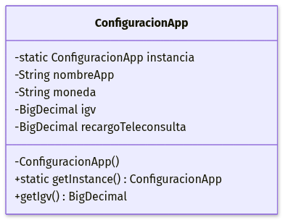
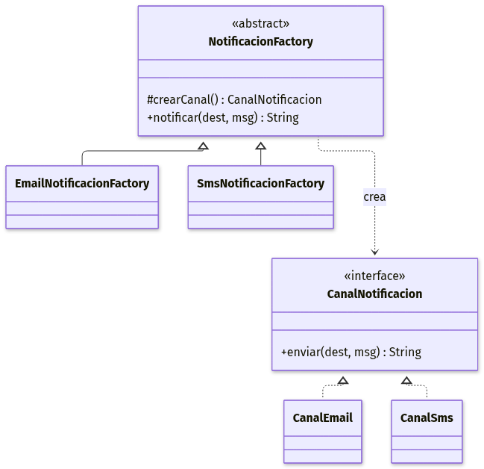
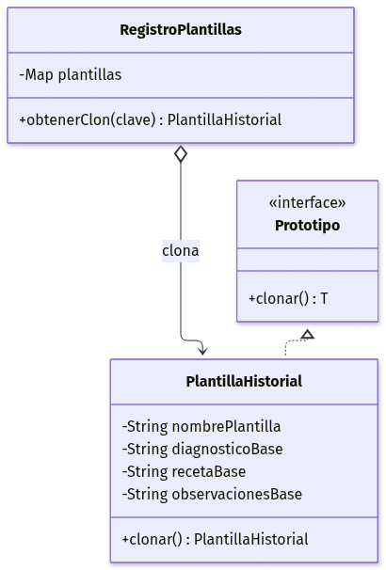
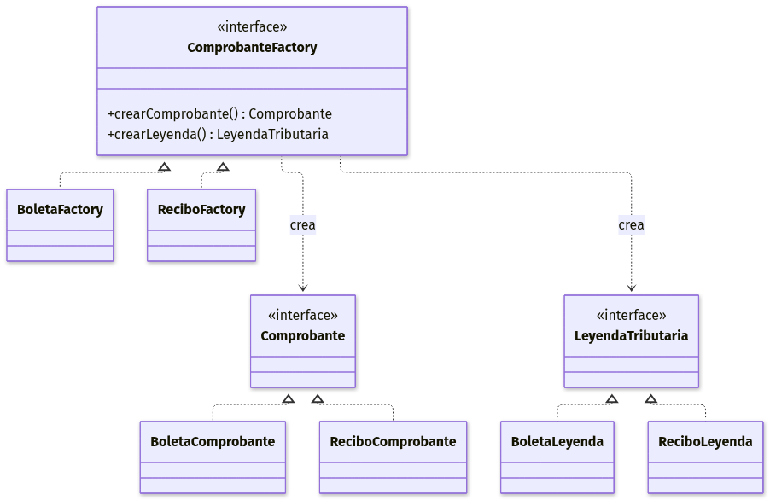
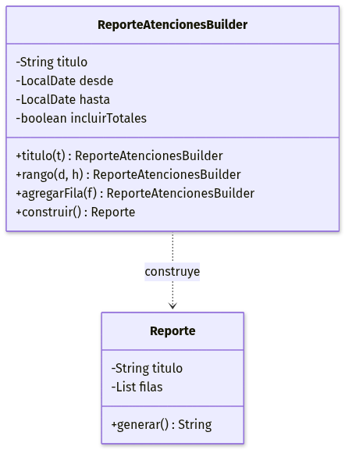
SECCIÓN II · PATRONES CREACIONALES
Arquitectura de patrones creacionales
Singleton Configuración central
Factory Method Canal de notificación
Prototype Clonar plantillas de historial
Abstract Factory Familias de comprobantes (Boleta / Recibo)
Builder Reporte de atenciones paso a paso
Notes:
Relacionar los cinco UML con el código: Singleton ConfiguracionApp; Factory Method NotificacionFactory y canales; Prototype PlantillaHistorial; Abstract Factory ComprobanteFactory con comprobante y leyenda; Builder ReporteAtencionesBuilder. Ampliar los diagramas al explicar.

Slide 4
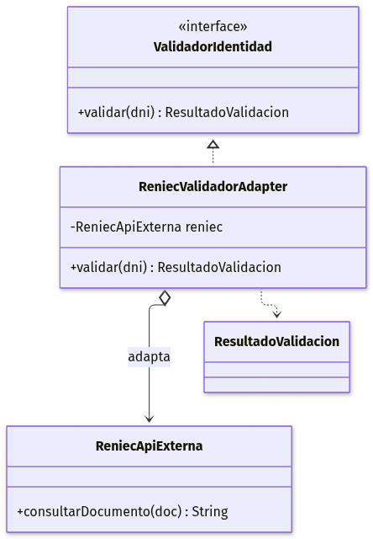
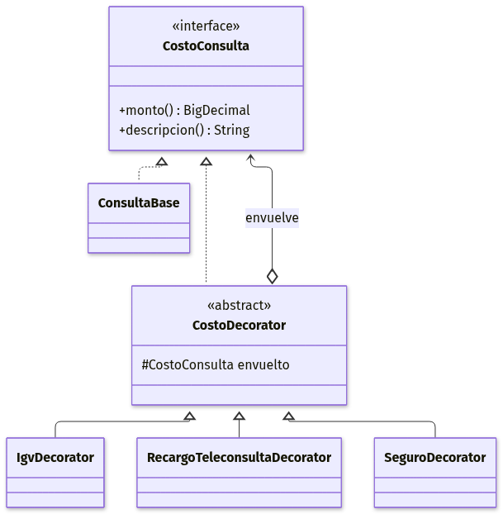
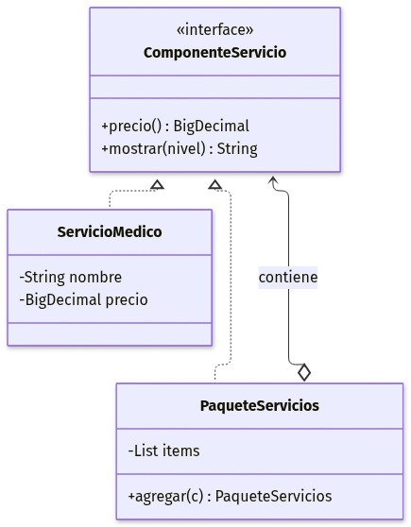
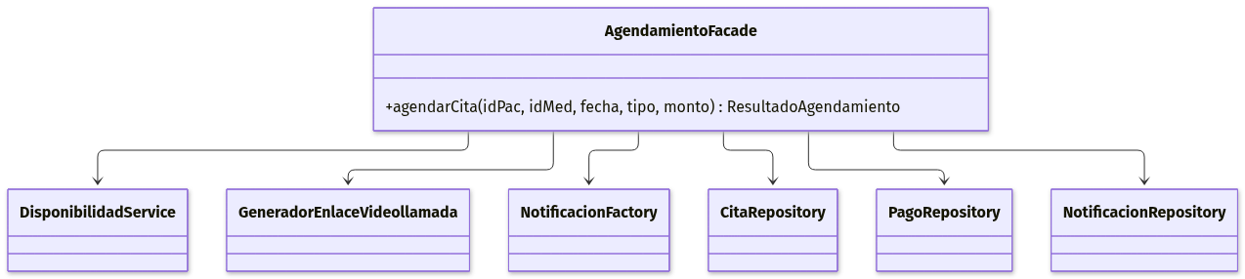
SECCIÓN II · PATRONES ESTRUCTURALES
Arquitectura de patrones estructurales
Adapter Validación de DNI simulada
Decorator Costo de consulta con añadidos
Composite Paquetes y combos de servicios
Facade AgendamientoFacade — pieza central del agendamiento
Una sola llamada agendarCita(...) coordina: validación del médico, disponibilidad, cita + enlace de video, pago y notificación (reutiliza el Factory Method).
Notes:
Relacionar los cuatro UML con el caso de uso real. Adapter traduce la respuesta simulada; Facade coordina la reserva; Decorator envuelve costos; Composite trata igual hojas y paquetes. Las imágenes conservan el diseño original.

Slide 5
DEMO EN VIVO · 1/2
Patrones creacionales en ejecución
Singleton
localhost:8082/demo/abstract-factory?tipo=boleta&monto=120
1
/demo/singleton
Dos llamadas a getInstance() devuelven el mismo objeto.
PATRÓN ABSTRACT FACTORY
=======================
Familia: BoletaFactory
--------------------------------------
BOLETA DE VENTA ELECTRÓNICA
Serie: B001
Cliente : Karla Effio
Concepto: Consulta nutricional
Importe : S/ 120
--------------------------------------
Op. Gravada: S/ 101.69 | IGV 18%: S/ 18.31
Afecto a IGV.
> /demo/singleton
getInstance() #1 -> objeto 62c1fff
getInstance() #2 -> objeto 62c1fff
¿Es la MISMA instancia? true
2
Factory Method
/demo/factory-method?tipo=sms
tipo=email o sms: el creador elige el canal simulado.
3
Prototype
/demo/prototype?clave=nutricion
Un clon modificado y otro intacto: copias independientes.
4
Abstract Factory
/demo/abstract-factory?tipo=boleta&monto=120
Boleta con IGV; con tipo=recibo se crea otra familia.
5
Builder
/demo/builder
Comprobantes de demostración · /demo/creacionales
Reporte armado paso a paso con datos reales de la BD.
Antes de la demo: XAMPP (MySQL) → .\mvnw.cmd spring-boot:run → localhost:8082
Notes:
Para la demo funcional, abrir Paciente, elegir a Castañeda y un turno futuro libre. Alternar seguro y Boleta/Recibo antes de completar la identidad. Usar DNI 45231890, seleccionar SMS y confirmar. El envío está simulado. Anotar el número de la nueva cita.

Slide 6
DEMO EN VIVO · 2/2
Patrones estructurales en ejecución
Adapter
localhost:8082/demo/facade?idPaciente=1&idMedico=1
1
/demo/adapter?dni=45231890
El proveedor simulado responde 'APELLIDOS|NOMBRES'.
PATRÓN FACADE (agendamiento de cita)
====================================
Una sola llamada coordinó: validación,
disponibilidad, cita, pago y aviso.
--------------------------------------
OK Cita agendada correctamente
N° de cita : 1
Enlace demo : sin reunión real
Aviso simulado: destinatario
karla.effio@mail.com
> /demo/decorator?base=80&seguro=true
Incluye: base + recargo teleconsulta
+ seguro + IGV(18%)
TOTAL : S/ 112.10
Facade
2
/demo/facade?idPaciente=1&idMedico=1&tipo=Teleconsulta
Una llamada guarda cita, pago pendiente y aviso simulado.
Decorator
3
/demo/decorator?base=80&teleconsulta=true&seguro=true
S/ 80 + recargo + seguro + IGV = S/ 112.10, sin tocar la base.
Composite
4
/demo/composite
Combo con un paquete anidado: precio total recursivo (S/ 300).
Solo /demo/facade persiste la reserva · envíos y video simulados
BD: cita · pago · historial_clinico · notificacion.
Notes:
Mostrar la reserva confirmada (Facade), atender esa misma cita desde Médico y personalizar la plantilla (Prototype). En Administrador mostrar Catálogo (Composite), Reportes (Builder) y Configuración (Singleton). Comprobar cita, pago, historial y notificaciones en la base. El pago queda Pendiente; Meet y avisos no son integraciones reales.

Slide 7
CIERRE
Lecciones aprendidas y refactorización del código
LECCIONES APRENDIDAS
REFACTORIZACIÓN DEL CÓDIGO
1
Patrones donde hay un problema real
1
Esquema explícito de base de datos
Cada patrón resuelve una necesidad concreta de SaludCerca; aplicarlo sin ese problema sería sobre-ingeniería.
El script SQL crea las tablas. ddl-auto=none conserva ese esquema y evita cambios automáticos al iniciar.
2
Los patrones se combinan
2
Entorno alineado con Java 21
El Facade reutiliza el Factory Method; el Decorator y el Abstract Factory leen el IGV del Singleton.
Maven y VS Code usan JDK 21. La compilación y el recorrido de reserva y atención fueron verificados.
3
Programar contra abstracciones
3
Inyección por constructor
Cambiar RENIEC por otro proveedor solo toca el Adapter: el resto del sistema no se entera (Abierto/Cerrado).
Las dependencias se declaran en el constructor; las abstracciones permiten sustituir implementaciones (D de SOLID).
4
El modelo de datos manda
4
Subsistemas fuera del Facade
Mapear JPA sobre el script de la PC1 exigió precisión: tablas, columnas y valores ENUM idénticos.
DisponibilidadService y GeneradorEnlaceVideollamada se extrajeron: una responsabilidad por clase (la S de SOLID).
Siguiente etapa: acceso por roles, cancelación y patrones de comportamiento: Strategy y Observer. ¡Gracias! · ¿Preguntas?
Notes:
Exponer solo cambios verificados. Pendientes del avance: autenticación y autorización, cancelación, verificación de centros, pago completado y robustecer las reservas simultáneas. No prometer integraciones externas. La consigna exige 15 minutos de exposición/demo más 5 de preguntas; el video es evidencia o ensayo salvo indicación adicional del docente.

